Slide 1
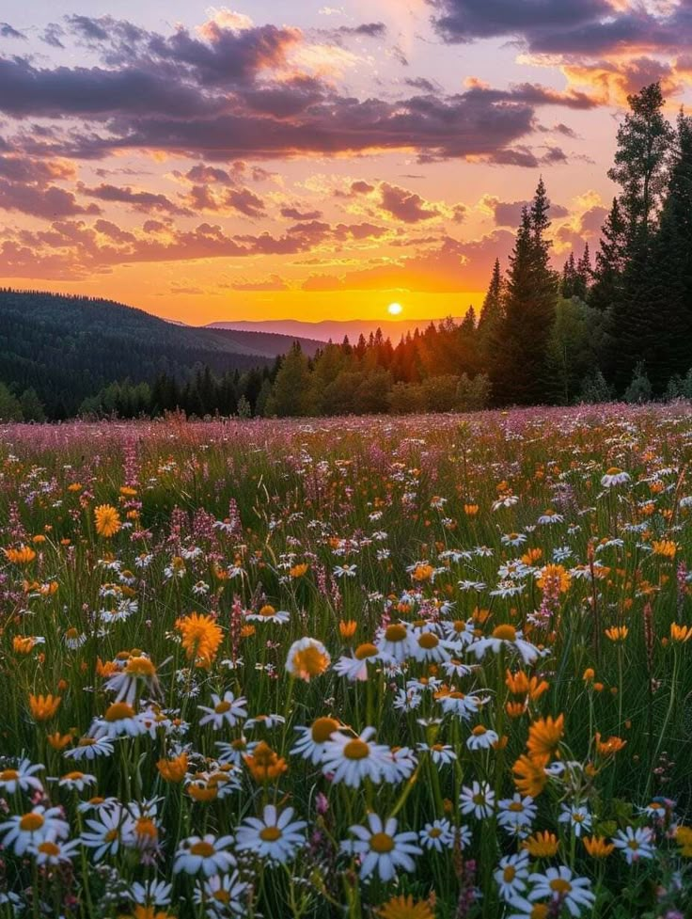
La primavera
Romina Zazueta Torres
Tecnología

Slide 2
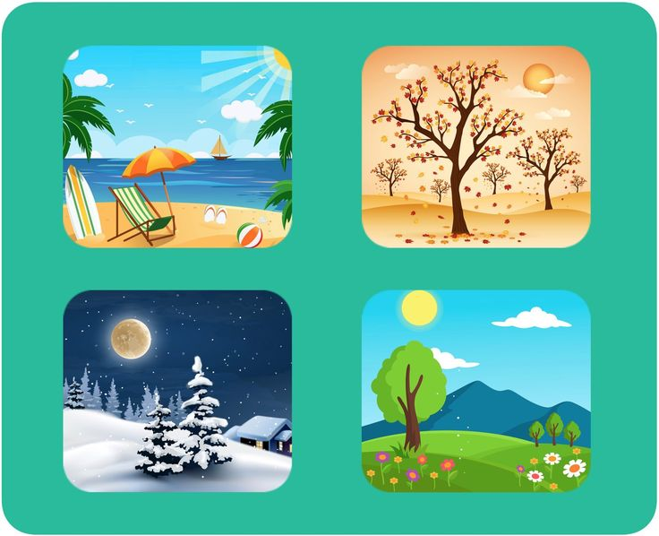
¿Qué son las estaciones del año?
Se trata de periodos de tiempo que dependen de la manera en que los hemisferios o las zonas en las que se divide la tierra reciben la energía solar y la intensidad de sus rayos, de acuerdo a la rotación y traslación terrestre. De esta manera, se establecen 4 estaciones: invierno, primavera, verano y otoño.

Slide 3
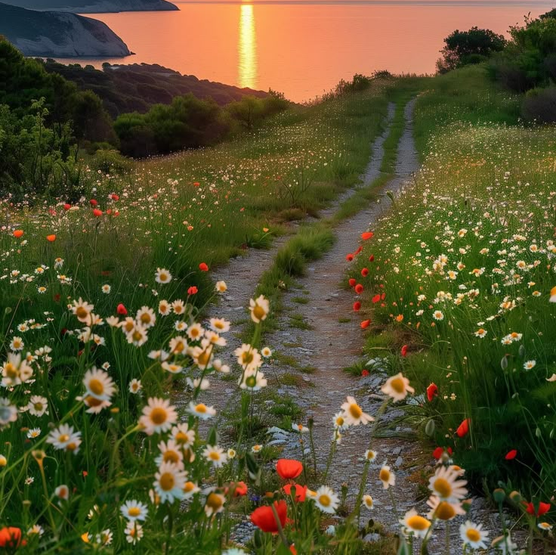
La primavera
La primavera es la estación del año que se caracteriza por tener un clima templado, el reverdecimiento de una gran cantidad de especies vegetales, el inicio de la floración de muchas de ellas y un incremento en la actividad de varios animales que salen del letargo que mantuvieron durante los meses fríos del invierno.

Slide 4
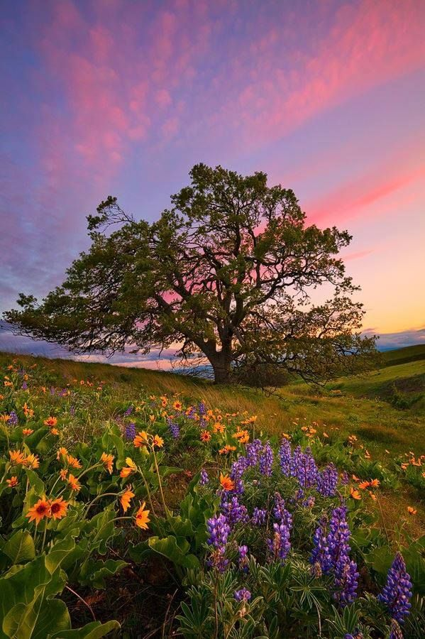
¿Qué ocurre en la primavera?
En primavera, la temperatura se calienta, el aire se humedece más que en invierno, brotan nuevas hojas en los árboles y las flores se abren, dejando un ambiente tranquilo en el aire y un hermoso paisaje en jardines, campos y parques.

Slide 5
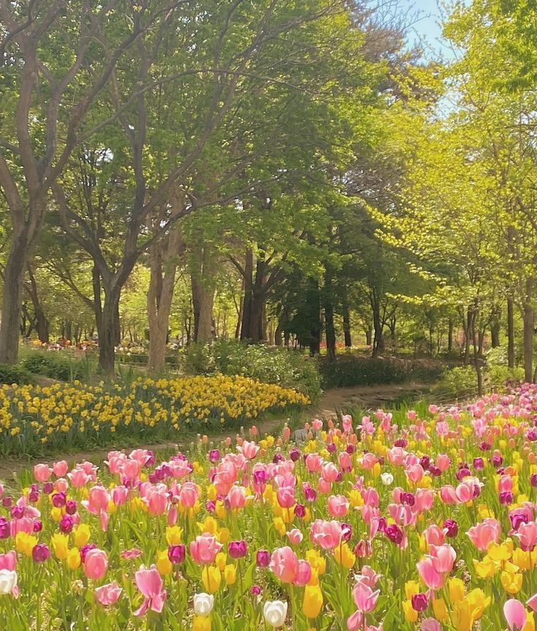
Importancia de la primavera
La primavera es un momento de renacimiento de la naturaleza, con el reverdecimiento de las plantas y el inicio de la floración.
Es una estación clave para el desarrollo de muchos frutos.
Marca el inicio de una nueva temporada agrícola.
La primavera favorece la secreción de vitamina D, serotonina, dopamina y oxitocina.
Se mejora la visibilidad en el día a día.
Se mejora la calidad de la piel.
Se hace más ejercicio y se toman menos calorías.

Slide 6
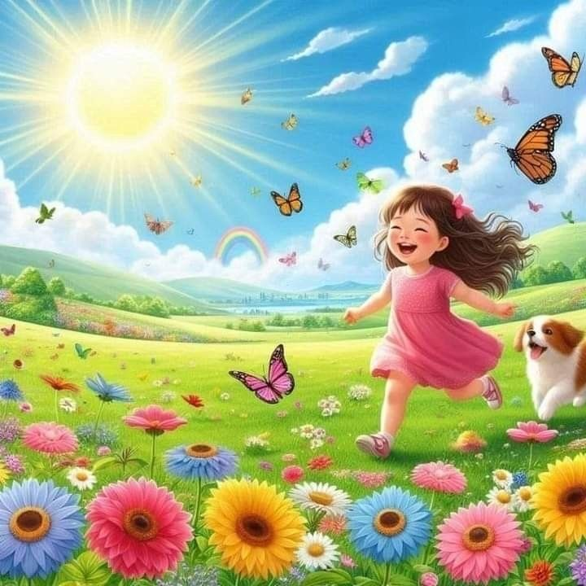
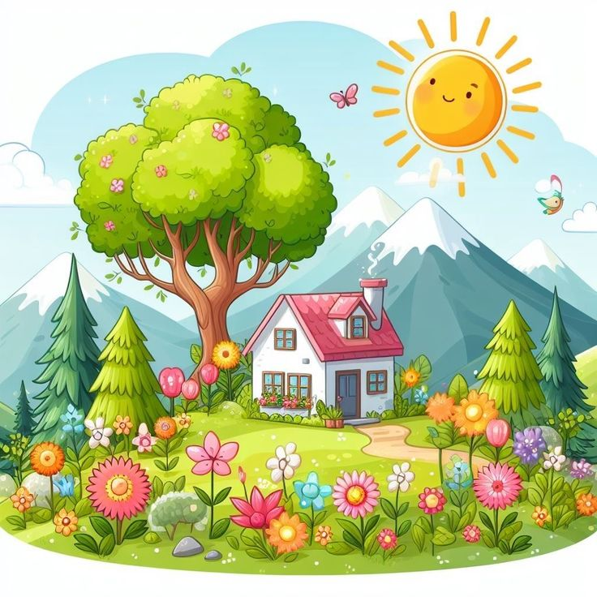
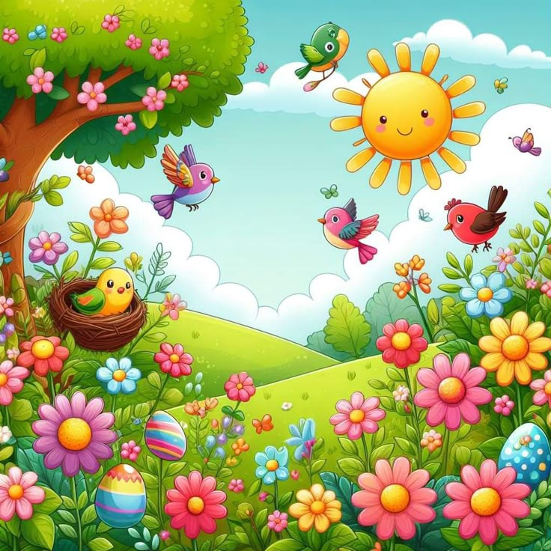
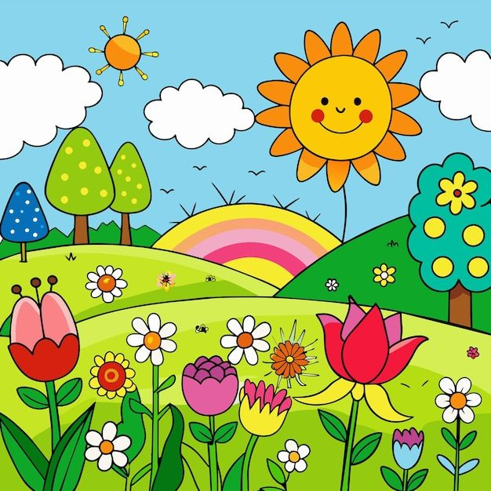
Ejemplos

Slide 7
¿De que nos sirve la primavera? | Me gusta la primavera | ¿Qué días inicia la primavera?
Para la salud física | Si | jue, 20 de mar de 2025 – vie, 20 de jun de 2025
Los rayos de sol de la primavera son una fuente rica de vitamina D, que ayuda a mantener los huesos sanos y a mejorar el sistema nervioso. | Si porque hay lindos paisajes y te puedes meter a la alberca e ir a la playa pero lo malo es que hace mucho calor y hace que sudemos mucho | Estos días se da el inicio de la primavera dando así el comienzo de nueva vida silvestre
Ventajas
Salen muchas flores
Hay lindos paisajes
Desventajas
Cambios de temperatura
Hace mucho calor

Slide 8
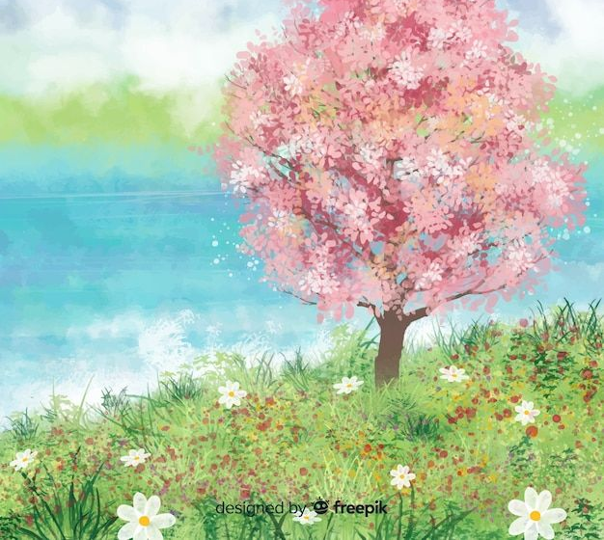
¡Gracias por ver!

